Slide 1
Официальный язык документации
Федеральное государственное бюджетное образовательное учреждение высшего образования "Красноярский государственный медицинский университет имени профессора В.Ф.Войно-Ясенецкого" Министерства здравоохранения Российской Федерации
Фармацевтический колледж
Преподаватель: Попова О.М.
Красноярск 2019

Slide 2
План лекции:
Правила построения текста документа
Язык служебных документов

Slide 3
Правила построения текста документа
Текст – основополагающий реквизит любого документа. Поэтому подготовка текстовой части документации является важнейшим условием хорошо поставленного документирования управленческой деятельности.
В зависимости от количества рассматриваемых в тексте вопросов документы подразделяются на простые и сложные. Первые посвящены одному вопросу, вторые – нескольким.

Slide 4
Но текст любого документа, согласно требованиям ЕГСД, должен состоять не менее чем из двух основных частей. В первой из них дают обоснование или основание составление документа, во второй – излагают предложения, решения, распоряжения, выводы и просьбы. Даже в том случае, когда текст документа состоит из два логических элемента.
В редких случаях текст документа содержит одну лишь заключительную часть: в приказах, например, — распорядительную без преамбулы, в письмах и заявлениях — просьбу без мотивировки.
Однако в большинстве случаев текст документа состоит из следующих логических элементов: введения, доказательства, заключения. Нередко заключению предшествуют выводы.

Slide 5
Во введении излагаются причины и непосредственный повод для составления служебного документа. В этой части текста нередко делают ссылки на другие, ранее полученные документы, послужившие основанием для создания данного документа.
В доказательстве выражается существо вопроса, при водятся доводы, факты, ссылки на доказательства, цифровые данные, обосновывающие правильность поднимаемого вопроса. Сложное доказательство обычно заканчивается выводом. Доказательства должны убедить адресат в необходимости удовлетворения ходатайства, просьбы или требования.
Выводы не являются отдельным логическим элементом, так как они примыкают к доказательству и неотделимы от него.
Заключение — главная логическая составная часть, в которой формулируется основная цель документа, его ведущая мысль, просьба, предложение, согласие, отказ. Заключение в служебном документе обязательно.

Slide 6
По характеру содержания заключения неодинаковы. Они делятся на активные и пассивные (или описательные) Активные заключения, в свою очередь, подразделяются на прямые и косвенные. В прямом активном заключении адресат побуждается к определенным действиям. В косвенном активном заключении действие возможно или ожидается. Прямое активное заключение употребляется в приказах, протоколах собраний, письмах, телеграммах; косвенное – в договорах, инструкциях, положениях и т.д. По возможности надо предпочитать активное заключение косвенному.

Slide 7
В зависимости от содержания документа в тексте применяется прямой или обратный порядок расположения логических элементов. В первом случае за введением следует доказательство и заключение. При обратом порядке вначале излагается заключение, а за ним – доказательство. Введения в таких документах нет.
В обратном порядке излагают несложные документы. Им следует пользоваться как можно реже. Дело в том, что в заключении, если оно ставится на первое место, надо излагать всю сущность вопроса и в последующей части текста дать полностью его обоснование. Иначе документ становится непонятным и читать его приходится в обратном направлении (снизу вверх).

Slide 8
Написать же заключение так, чтобы в нем была полностью раскрыта цель составления документа, довольно трудно. Вот почему прямой порядок расположения логических элементов более приемлем, особенно для подготовки больших по объему документов. Этого метода изложения должны придерживаться составители документации в вышестоящие и равные по положению организации и учреждения. Тон документа в любом случае должен быть корректным, выдержанным, не дающим повода вступать в полемику и заводить излишнюю переписку.

Slide 9
Текст сложных документов, содержащих информацию по различным вопросам деятельности учреждения, организации или предприятия (положения, инструкции, доклады, отчеты, обзоры и т.д.), стандартом допускается делить на составные части: разделы, подразделы, пункты, подпункты (арабскими цифрами).
Разделы и подразделы текста должны иметь заголовки, кратко выражающие суть их содержания. Деление текста на составные элементы тесно связанные между собой и снабжение их заголовками улучшает документ делает его более доходчивым и выразительным.

Slide 10
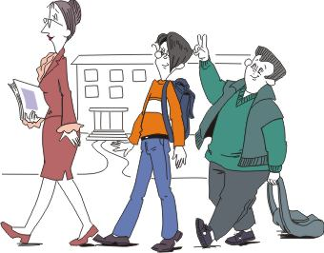
По способу изложения тексты обычно делят на следующие виды: повествование, описание и рассуждение.
В повествовании рассказывается о событиях, явлениях, фактах в той хронологической последовательности, в которой они происходили в действительности. Этот тип изложения чаще всего применяется в таких документах как информационные сообщения, отдельные виды протоколов, автобиографии, докладные записки и т.п.

Slide 11
В описании дается характеристика явления, события, действия лица или факта в форме перечисления его признаков, особенностей, черт, проявлений. В этом типе изложения можно выделить отдельные элементы, отрывки, раскрывающие те или иные стороны объекта. Такие элементы конкретизируют и обосновывают общую характеристику. Описательное изложение широко практикуется в текстовых частях самых различных документов.
При работе над описательным текстом следует стремиться к раскрытию наиболее важных признаков явления. По степени важности их необходимо и располагать, что будет служить требованиям последовательности в изложении материала.

Slide 12
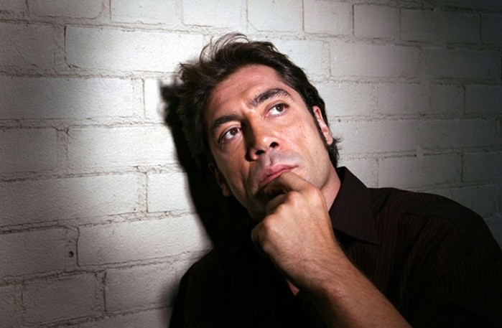
Весьма распространенным способом изложения является рассуждение. Оно выражается в логически последовательном ряде определений, суждений и заключений, раскрывающих внутреннюю взаимосвязь явлений или событий и доказывающих какое-то положение (тезис), например.
Рассуждение часто основано на причинно-следственных связях между явлениями и фактами. Но в текстах многих документов используются и другие виды рассуждений. Они строятся, в частности, на установлении условно-уступительных связей, сравнений и сопоставлений фактов, явлений, событий, предметов.
Характерной особенностью такого вида текста, как рассуждение, является наличие доказательства – одной из основных форм мышления.
Доказательства бывают двух видов: дедуктивные и индуктивные. В первых мысль развивается в направлении от общего к частному, т.е. от общих суждений к частным выводам. В индуктивных доказательствах, наоборот, мысль идет от отдельных разрозненных фактов к обобщению. Подобным образом нередко излагается материал в рассуждении.

Slide 13
Однако, следует отметить, что в чистом виде названные типы изложения текстов встречаются редко. Чаще всего они переплетаются между собой, дополняют друг друга. Такое взаимодействие особенно характерно для сложных документов.

Slide 14
Язык служебных документов
Язык профессионального общения требует однозначности толкования основных ключевых понятий, выраженных в терминах. Для документационного обеспечения управления это особенно важно; язык делового общения тесно связан с лексикой законодательных и нормативных актов, опирается на нее, и неточное употребление того или иного термина может иметь юридические последствия.
На язык и стиль служебной документации распространяются законы составления текстовых документов с точки зрения так называемого официально-делового стиля речи. Этот стиль имеет свои специфические отличия от разговорной речи и других стилей литературного языка (научного, публицистического, художественного).

Slide 15
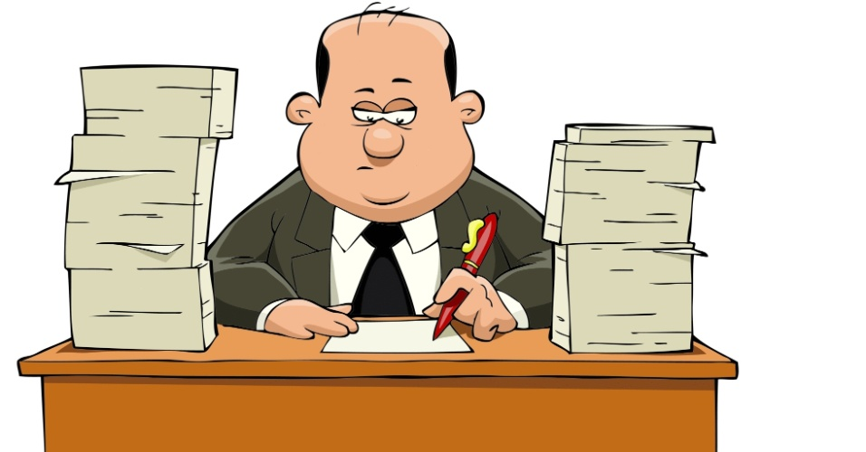
Язык служебных документов — это разновидность официально-делового современного литературного языка, используемого в сфере делового общения для составления документов. Языком служебных документов факты и события освещаются объективно, кратко и ясно.

Slide 16
Особенности языка служебных документов
Точность и ясность;
Точность и ясность документов достигается:
тщательным подбором слов;
использованием слов и терминов в традиционных для норм общелитературного языка значениях, не допускающих иного, чем задумано автором, толкования написанного;
прямым порядком слов в предложении (сказуемое следует за подлежащим, определение стоит перед определяемым словом).
Лаконичность;
Лаконичность предусматривает краткость и четкость изложения, без второстепенных деталей и повторов, немногословность. Тексты писем, докладных и служебных записок, других документов, как правило, не превышают одной страницы.

Slide 17
Убедительность;
Убедительность служебных документов достигается:
наличием достоверной информации;
наличием веских аргументов, побуждающих получателя документа к совершению определенных действий;
логикой изложения; безупречностью формулировок в юридическом отношении;
обоснованностью предложений автора (со ссылками на нормативные акты).
Нейтральность тона изложения;
Нейтральность тона документов предусматривает:
изложение текста от 3-го лица ("компания направляет", "банк не возражает");
отсутствие эмоциональной окраски фактов, событий;
отсутствие личностного подхода к оценке информации, т. к. автор действует от имени организации.

Slide 18
Использование устойчивых словосочетаний (стандартных оборотов);
Устойчивые словосочетания — это употребление большинства слов в служебных документах только с одним или ограниченной группой слов. Применение устойчивых или стандартных словосочетаний (готовых языковых клише) дает возможность:
авторам — оперативно составлять документы;
адресатам — облегчить восприятие документов;
создавать типовые (трафаретные) формы документов по стандартным ситуациям.
К наиболее используемым относятся следующие словосочетания: в связи с решением (распоряжением)..., контроль возлагается..., выговор объявляется..., должностной оклад устанавливается..., в связи со сложным положением..., в целях обеспечения..., в соответствии с Вашей просьбой..., считаем необходимым..., согласно приказу..., принимая во внимание..., допущены просчеты..., утвердить и ввести в действие... и т. п.

Slide 19
Использование общепринятых сокращений
Использование общепринятых сокращений в служебных документах позволяет:
уменьшать объемы документов;
ускорять восприятие информации.
Сокращению подлежат:
отдельные слова (например, рубль — руб.);
словосочетания (например, и так далее — и т. д.).
При использовании сокращений необходимо учитывать, что они должны быть:
понятны адресату;
одинаковы по всему тексту документа

Slide 20
Вопросы:
Из каких частей состоит текст любого документа? Перечислите логические элементы текста.
На какие виды делят документы по способу изложения?
Перечислите особенности языка служебных документов.

